Slide 1
dewproject.eu
Culture d’entreprise
Partenaire: LWL/IHF

Slide 2
Objectifs et buts
À la fin de ce module, vous serez en mesure de :
Comprendre l'importance de la finance pour l'esprit d'entreprise et son lien avec l'économie
Comprendre le concept de flux de trésorerie
Gérer votre cycle de trésorerie
Prévoyez votre flux de trésorerie
Comprendre la tarification pour votre entreprise

Slide 3
Cadre EntreComp - Espace ressources
COMPETENCE | NIVEAU DE COMPÉTENCE - BASIQUE | NIVEAU DE COMPÉTENCE - INTERMÉDIAIRE | NIVEAU DE COMPÉTENCE - AVANCÉ
Conscience de soi et efficacité personnelle | Les apprenants ont confiance en leur propre capacité à générer de la valeur pour les autres. | Les apprenants peuvent tirer le meilleur parti de leurs forces et de leurs faiblesses. | Les apprenants peuvent compenser leurs faiblesses en faisant équipe avec d'autres et en développant davantage leurs points forts.
Motivation et persévérance | Les apprenants veulent suivre leur passion et créer de la valeur pour les autres. | Les apprenants sont prêts à consacrer des efforts et des ressources à leur passion et à créer de la valeur pour les autres. | Les apprenants peuvent rester concentrés sur leur passion et continuer à créer de la valeur malgré les échecs.
Mobilisation des ressources | Les apprenants peuvent trouver et utiliser les ressources de manière responsable. | Les apprenants peuvent rassembler et gérer différents types de ressources afin de créer de la valeur pour les autres. | Les apprenants peuvent définir des stratégies pour mobiliser les ressources dont ils ont besoin pour générer de la valeur pour les autres.
Culture financière et économique | Les apprenants peuvent établir le budget d'une activité simple. | Les apprenants peuvent trouver des options de financement et gérer un budget pour leur activité de création de valeur. | Les apprenants peuvent élaborer un plan pour la viabilité financière d'une activité créatrice de valeur.
Mobiliser les autres | Les apprenants peuvent communiquer leurs idées clairement et avec enthousiasme. | Les apprenants peuvent persuader, impliquer et inspirer les autres dans des activités créatrices de valeur. | Les apprenants peuvent inspirer les autres et les faire participer à des activités créatrices de valeur.

Slide 4
Index
Unité 1 : De l'idée d'entreprise à la viabilité financière
Section 1 : Bénéfice et rentabilité
Section 2 : Recettes et coûts
Section 3 : Accès au financement
Unité 3 : Fixation des prix
Unité 2 : Flux de trésorerie
Section 1 : Fixation des prix
Section 2 : Stratégie de tarification
Section 3 : Types de stratégies de prix
Section 4 : Autres sujets
Section 1 : Qu'est-ce que le cash-flow ?
Section 2 : Qu'est-ce que le cycle de trésorerie ?
Section 3 : Comment gérer votre trésorerie
Section 4 : Prévisions de trésorerie
Section 5 : Comment faire ?

Slide 5
1. De l'idée commerciale à la viabilité financière - Profit et rentabilité
La rentabilité est l'objectif fondamental et premier de toutes les entreprises et de tous les entrepreneurs.
Sans rentabilité, l'entreprise ne durera pas longtemps.
Le profit et la réalisation de bénéfices sont les concepts préliminaires qui permettent de définir au mieux ce qu'est la rentabilité et pourquoi elle est importante.
Le bénéfice est simplement défini comme l'excédent après déduction des coûts des recettes.
BÉNÉFICE = RECETTES TOTALES - COÛTS TOTAUX
En résumé, le bénéfice est une mesure absolue de la rentabilité d'une entreprise.

Slide 6
1. De l'idée commerciale à la viabilité financière - Profit et rentabilité
La rentabilité est la mesure relative du profit, c'est-à-dire le montant du profit réalisé par rapport aux recettes totales.
Cela signifie que le calcul de la rentabilité prend en compte le bénéfice, les recettes et les coûts en termes de pourcentage plutôt qu'en termes de montants absolus bruts.
PROFIT
RENTABILITE =
x 100
RECETTES TOTALES
Cet indice permet ainsi de comparer des entreprises de tailles ou d'activités différentes en examinant leurs niveaux de profit côte à côte.
En résumé, la rentabilité représente le pourcentage de profit généré par unité de monnaie dépensée.

Slide 7
1. De l'idée commerciale à la viabilité financière - Recettes et coûts
RECETTES
COUTS
Les recettes sont des revenus monétaires provenant des activités de l'entreprise. Ils sont générés par la prestation de services ou la vente de produits dans une certaine quantité et à un prix donné.
Les coûts représentent les dépenses encourues pour les ressources nécessaires à la production d'un bien ou d'un service au cours du processus de production des activités de l'entreprise.
Il existe 4 types de coûts :
Coût fixe (CF) - dépenses liées aux facteurs fixes/intrants des activités (par exemple, production : farine pour le pain).
Coût variable (CV) - dépenses liées aux facteurs variables (par exemple, la main-d'œuvre : le montant du salaire dépend du nombre de travailleurs employés).
Coût explicite - l'argent dépensé par le producteur pour les éléments fixes et variables des activités de l'entreprise.
Coût implicite - le prix des facteurs auto-approvisionnés La valeur de ce coût doit être calculée à l'aide de la valeur marchande
REVENU = Prix de la marchandise x Quantité de la marchandise
Une certaine quantité de la marchandise est vendue sur une certaine période.
RT = Recettes totales
P = Prix
Q = Quantité
Recette totale = Prix x Quantité
(RT = P x Q)
Coût total = Coût fixe total + Coût variable total
(CT = CFT x CVT)

Slide 8
1. De l'idée commerciale à la viabilité financière - Recettes et coûts
RECETTES
COUTS
Revenu moyen (RMoy) est la recette totale par unité vendue. AR est également égal au prix 🡪 RMoy = RC / Q = P x Q / Q = P
Recettes marginales (RM) est la variation de la recette totale résultant d'une augmentation d'une unité de la quantité vendue
🡪 RM = Variation des recettes / Variation de la quantité 🡪 RM = ΔRT / ΔQ
Exemple de RM :
1500 € provenant de la vente de 500 boucles d'oreilles 🡪 Recettes par boucle d'oreille jusqu'à 500 boucles d'oreilles = 3 €.
1700 € provenant de la vente de 600 boucles d'oreilles
RM = (€1700 - €1500) / (600 - 500) = €2
RM = €2 🡪 Revenu par oreille après 500 boucles d'oreilles= €2
Cout Moyen (AC) est le coût par unité de production
AC = Cout Total / Production totale
Coût Marginal (MC) est le coût supplémentaire encouru pour produire une autre unité de production
🡪 MC = Variation des coûts / Variation de la quantité 🡪 MC = ΔTC / ΔQ
Exemple of MC:
500 € pour produire 500 boucles d'oreilles 🡪 Coût de la boucle d'oreille jusqu'à 500 boucles d'oreilles = 1 €.
580 € pour produire 600 boucles d'oreilles
MC = (580 € - 500 €) / (600 - 500) = 0,80 €.
MC = 0,80 🡪 Coût de la boucle d'oreille après 500 boucles d'oreille = 0,80 €.
Le seuil de rentabilité (BEP) est le niveau d'activité auquel les coûts de production/mise en œuvre sont égaux aux recettes d'un produit/service.
🡪 BEP = Coûts fixes / Recettes par unité (P) - Coûts variables par unité

Slide 9
1. De l'idée d'entreprise à la viabilité financière - Accès au financement
Qu'il s'agisse de créer une nouvelle entreprise ou de mettre en œuvre de nouvelles activités commerciales en développant une entreprise existante, la rentabilité est cruciale.
Elle influence la capacité d'une entreprise à
obtenir un financement (par exemple, auprès d'une banque ou d'institutions traditionnelles)
attirer des investisseurs ou des business angels (financement alternatif) pour financer ses activités
développer son activité en général
Il représente la meilleure source d'accès au financement.
Le principal outil permettant de lever des fonds pour une idée commerciale ou d'obtenir un prêt en général est le plan d'entreprise (PE). Il s'agit d'un document présentant, entre autres, les perspectives économiques et financières de l'entreprise, y compris sa rentabilité. Cette dernière suggère la possibilité d'un retour sur investissement.
€

Slide 10
Unité 2. Flux de trésorerie - Qu'est-ce que le flux de trésorerie ?
Le flux de trésorerie est tout simplement le mouvement de l'argent qui entre et sort de votre entreprise.
L'argent reçu = les entrées, par exemple les ventes ou un investissement.
L'argent dépensé = les sorties, par exemple les salaires, les loyers, le paiement des fournisseurs.
L'objectif des flux de trésorerie est de dresser un tableau de ce qu'il est advenu des liquidités de votre entreprise au cours d'une période donnée (exercice comptable).
Il existe trois activités principales en matière de flux de trésorerie :
les activités d'exploitation, par exemple les recettes en espèces provenant de la vente de biens ou de services ou les paiements en espèces tels que les salaires
les activités de financement, par exemple les rentrées de fonds provenant de prêts bancaires ou les remboursements de prêts
Les activités d'investissement, par exemple les rentrées de fonds provenant de la vente de biens immobiliers ou les paiements pour l'achat de biens immobiliers ou d'équipements.

Slide 11
Unité 2. Flux de trésorerie - Qu'est-ce que le cycle de flux de trésorerie ?
Le cycle de trésorerie est la manière dont les liquidités circulent dans votre entreprise au fur et à mesure que les produits/services sont fabriqués/livrés et vendus et que les paiements sont reçus.
Le cycle commence au moment où vous payez vos fournisseurs/factures et se termine au moment où vous recevez le paiement de vos biens/services.
Plus le cycle est court, plus votre entreprise gagne de l'argent ! C'est ce que l'on appelle le cycle de conversion de trésorerie (CCC). En d'autres termes, moins votre entreprise a de liquidités immobilisées dans les stocks, plus votre CCC est court.
Comment puis-je raccourcir mon cycle de trésorerie ?
Encouragez les paiements anticipés
Veillez à ce que vos clients disposent d'une méthode de paiement facile.
Veillez à ce que les factures soient simples et claires.
Envisagez d'accorder de petites remises en cas de paiement anticipé.
Argent
Recevoir paiement
Achat
Paiement factures
Dépenses fonctionnement
Ventes

Slide 12
Unité 2. Flux de trésorerie - Comment gérer votre flux de trésorerie
Gérer votre trésorerie signifie que vous gérez votre fonds de roulement, ce qui permet à votre entreprise de fonctionner au jour le jour.
La gestion des flux de trésorerie signifie que vous suivez les rentrées d'argent de votre entreprise et que vous les comparez à vos sorties d'argent, par exemple les salaires, les factures de services publics, etc.
Si vous disposez d'un bon système de gestion, vous pouvez avoir une vue d'ensemble des revenus par rapport aux coûts et vous assurer que vous disposez de suffisamment de liquidités pour payer vos factures, tout en réalisant des bénéfices.
Problèmes potentiels :
Si vous avez des problèmes de trésorerie, il se peut que vous ayez
Retards salariaux
Arriérés de paiement des créanciers
Réduction des bénéfices
Réduction du fonds de roulement

Slide 13
Unité 2. Flux de trésorerie - Prévisions de flux de trésorerie
Qu'est-ce qu'une prévision de trésorerie ?
Une prévision de trésorerie est une estimation du montant des entrées et sorties de fonds de votre entreprise sur une période donnée (généralement un an). Lors de l'élaboration de vos prévisions, il est important de tenir compte des calendriers afin de pouvoir planifier les périodes plus ou moins chargées.
Pourquoi est-ce important ?
Les prévisions de trésorerie sont un élément essentiel de la planification de votre entreprise, car elles permettent de démontrer la viabilité de votre entreprise, ce qui est très important si vous êtes à la recherche d'investissements.
Dois-je actualiser mes prévisions tout au long de l'année ?
Oui. Si les résultats de votre entreprise diffèrent des prévisions, il est très important que vous mettiez à jour vos prévisions de trésorerie, car si elles ne sont pas actualisées, elles ne vous seront d'aucune utilité.

Slide 14
Unité 2. Flux de trésorerie - Comment faire ?
Suivez ces étapes simples pour rédiger les prévisions de trésorerie de votre entreprise :
Vous avez besoin d'une feuille Excel/Google comportant 12 colonnes (une pour chaque mois). Utilisez les lignes pour indiquer les entrées et les sorties d'argent ;
Attribuez une ligne distincte à chaque type de revenu ou de dépense ;
Vos lignes d'entrées de trésorerie indiqueront vos revenus provenant de vos ventes, de tout investissement/financement. Vos lignes de sorties d'argent indiqueront vos dépenses, par exemple les salaires, le loyer, les factures de services publics, etc.
Vous inclurez une ligne de totaux qui calcule les entrées et sorties de fonds pour chaque mois. Vous inclurez une ligne de totaux qui calcule les entrées et les sorties de fonds pour chaque mois. Vous pouvez utiliser la fonction SOMME pour cela et le total à la fin de chaque mois est votre solde de trésorerie de clôture mensuel ;
Vous aurez également besoin d'autres informations pour compléter vos prévisions :
votre stratégie de prix
Les prévisions de ventes
Prévisions de coûts
les prévisions de pertes et profits

Slide 15
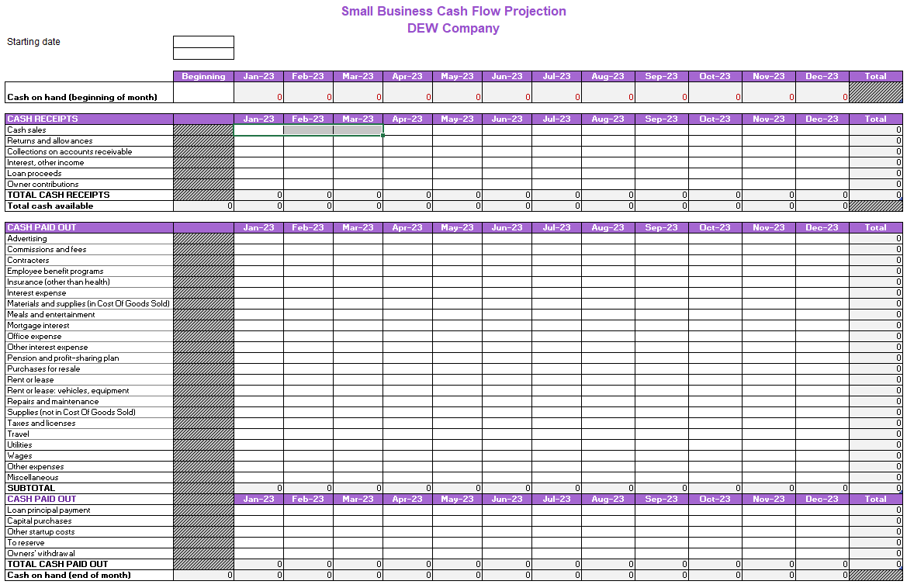
Modèle de flux de trésorerie

Slide 16
Unité 3. Fixation des prix
Pourquoi le prix est-il important ?
Le prix est très important pour votre entreprise car il indique la valeur de votre produit ;
Vous pensez peut-être que plus votre produit est bon marché, plus vous vendrez, mais ce n'est pas toujours le cas !
N'oubliez pas que ce sont vos clients qui décident d'investir ou non dans votre produit.
Un exemple :
Une entreprise vend un siège auto pour bébé à 20 euros. L'achèteriez-vous pour votre bébé ou seriez-vous plus enclin à dépenser 100 euros ?
Vendre à bas prix ne signifie pas nécessairement augmenter les ventes.

Slide 17
Unité 3. Stratégie de prix
Qu'est-ce que la stratégie de tarification ?
Le prix est le montant que vous demandez pour votre produit ou service
La stratégie de tarification étudie la manière dont vous pouvez calculer ce montant. Elle prend en compte un certain nombre de facteurs
notamment :
le marché actuel
les actions des concurrents
vos coûts
Vos marges bénéficiaires (le montant par lequel vos revenus de ventes dépassent vos coûts d'exploitation)
Les dépenses probables des consommateurs

Slide 18
Unité 3. Fixation des prix - Types de stratégies de fixation des prix
Stratégie | Definition | Avantages | Inconvénients
Tarification basée sur les coûts ou sur les coûts majorés | Cette stratégie est très simple : vous calculez le coût de vos biens ou services et vous y ajoutez une marge. Par exemple, si la fabrication de votre produit coûte 2,50 euros et que vous y ajoutez une marge de 50 %, votre prix est de 5,00 euros. | Facile à calculer et à mettre en œuvre | Vos calculs de coûts sont-ils exacts ? Se concentre uniquement sur les opérations internes et non sur la volonté potentielle du client de payer davantage
Une tarification basée sur le marché | Cette stratégie consiste à étudier le marché de manière à ce que vos prix soient très proches de ceux de vos concurrents. | Dépasser l'approche interne et s'intéresser au marché externe | Ne tient pas compte de la volonté du client de payer davantage
Tarification basée sur la valeur | Cette stratégie consiste à estimer la valeur de votre produit en fonction du point de vue du client et à fixer les prix en conséquence. | Tient compte du consentement à payer du client | Peut être difficile à mettre en œuvre car vous devez être en mesure de calculer le prix que votre client est prêt à payer.
Recommandation:
Utiliser une approche équilibrée de la gestion des revenus et incorporer des éléments des trois stratégies.
Veillez à ce que tous les éléments de votre entreprise soient pris en compte, par exemple les ventes, le marketing, etc.
Des produits différents peuvent nécessiter des stratégies différentes.

Slide 19
Autres sujets
Établir des relations avec les banques
Investir en soi - construire des réseaux
DPC

Slide 20
En résumé
Rentabilité
Flux de trésorerie
Cycle de trésorerie
Gestion des flux de trésorerie
Prévisions de trésorerie
Recettes
Coûts
Profit
Rentabilité
Plan d'affaires
L'esprit d'entreprise
Tarification
Qu'est-ce que la tarification ?
Stratégie de tarification

Slide 21
Merci !
dewproject.eu

